Slide 1

TRƯỜNG TIỂU HỌC ÁI MỘ A
Bài giảng trực tuyến lớp 3
Tuần 19
Tập đọc – Kể chuyện:
Hai Bà Trưng

Slide 2
Hãy nêu tên các chủ điểm của chương trình môn Tiếng Việt lớp 3 tập 2?

Slide 3
Các chủ điểm của chương trình môn Tiếng Việt lớp 3 tập 2
Sáng tạo
Bầu trời và
mặt đất
Nghệ thuật
Bảo vệ
Tổ quốc
Ngôi nhà chung
Lễ hội
Thể thao

Slide 4
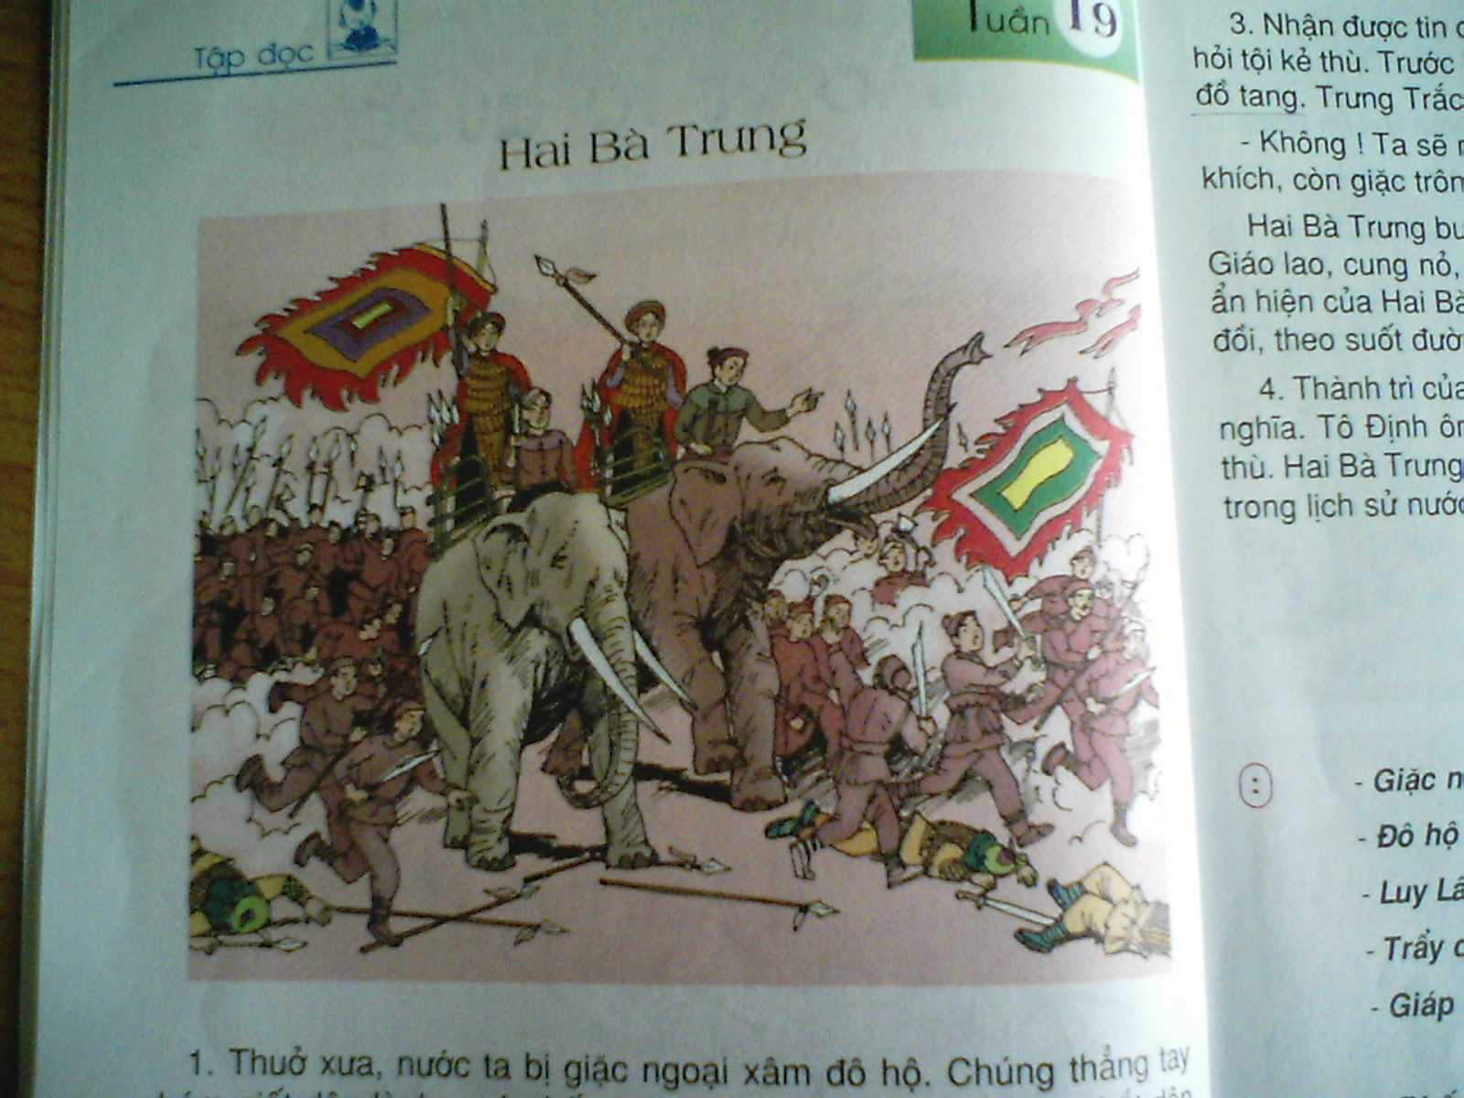
Tập đọc – Kể chuyện
Hai Bà Trưng
Bức tranh vẽ cảnh gì?

Slide 5
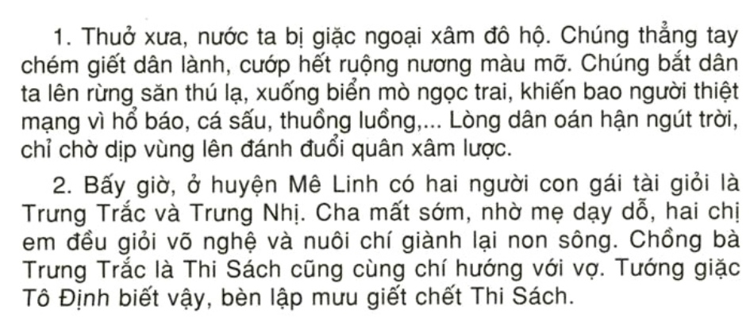
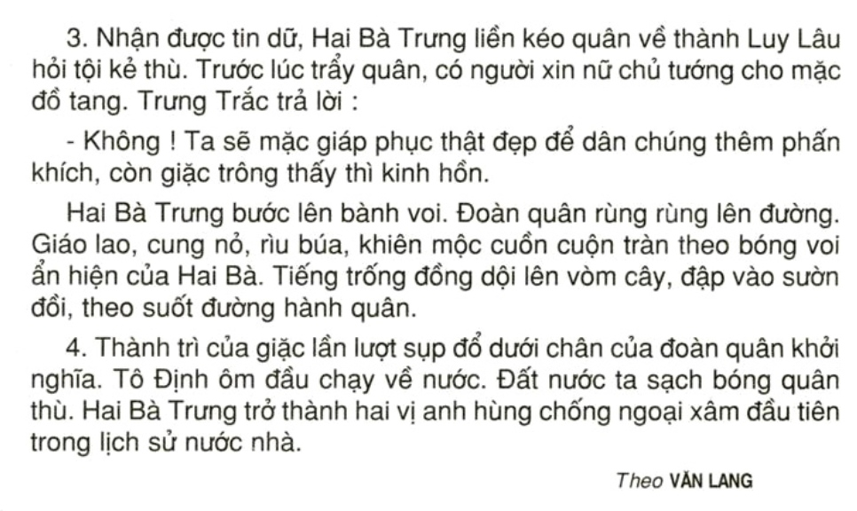
Hai Bà Trưng

Slide 6
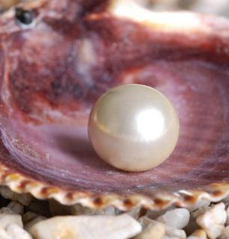
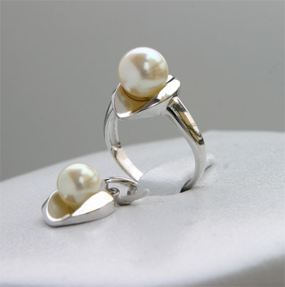
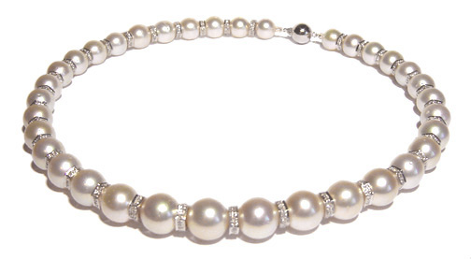
Hai Bà Trưng
Luyện đọc
* Đọc đúng:
- Ruộng nương, thuồng luồng, oán hận, lập mưu, rùng rùng, rìu búa, tướng giặc.
* Ngắt câu:
- Chúng bắt dân ta lên rừng săn thú lạ,/xuống biển mò ngọc trai/ khiến bao người thiệt mạng /vì hổ báo cá sấu,/ thuồng luồng…
* Giải nghĩa từ:
- Ngọc trai
- Giặc ngoại xâm:
- Đô hộ:
- Luy Lâu
- Trẩy quân:
- Giáp phục:
- Phấn khích:

Slide 7
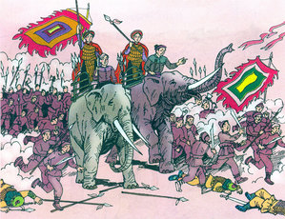
Tập đọc – Kể chuyện
Hai Bà Trưng
LUYỆN ĐỌC

Slide 8
Hai Bà Trưng
Tìm hiểu bài
1. Nêu những tội ác của giặc ngoại xâm đối với dân ta.
- Chém giết dân làng, cướp hết ruộng nương.
- Bắt dân lên rừng săn thú lạ, xuống biển mò ngọc trai…khiến bao nhiêu người thiệt mạng vì hổ báo, cá sấu, thuồng luồng.
2. Hai Bà Trưng có tài và chí lớn như thế nào?
- Tài giỏi võ nghệ.
3. Vì sao Hai bà Trưng khởi nghĩa?
- Yêu nước, căm thù giặc.

Slide 9
Hai Bà Trưng
Tìm hiểu bài
4. Hãy tìm những chi tiết nói lên khí thế của đoàn quân khởi nghĩa?
- Đoàn quân rùng rùng lên đường.
- Thế trận cuồn cuộn, tiếng trống vang dội.
- Hai Bà Trưng cưỡi voi đi trước.
* Kết quả của cuộc khởi nghĩa như thế nào?
Thành trì của giặc sụp đổ, Tô Định ôm đầu chạy về nước.
5. Vì sao bao đời nay nhân dân ta tôn kính Hai Bà Trưng?
- Hai Bà đã giành được độc lập cho đất nước ta.

Slide 10
Nội dung:
Ca ngợi tinh thần bất khuất chống giặc ngoại xâm của Hai Bà Trưng và nhân dân ta

Slide 11
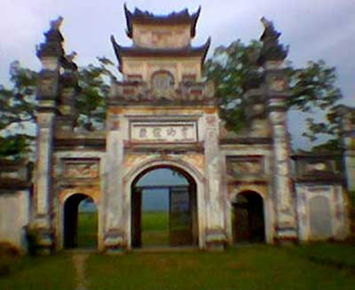
Thành Luy Lâu

Slide 12
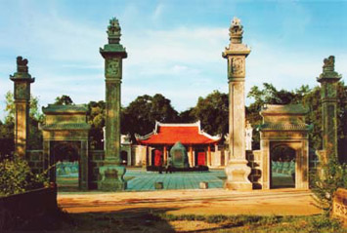
Đền thờ Hai Bà Trưng ở huyện Mê Linh, tỉnh Vĩnh Phúc

Slide 13
Hai Bà Trưng
LUYỆN ĐỌC LẠI

Slide 14
Thuở xưa,/ nước ta bị giặc nước ngoài đô hộ.// Chúng
thẳng tay chém giết dân lành,/ cướp hết ruộng nương
màu mỡ.// Chúng bắt dân ta lên rừng săn thú lạ,/ xuống
biển mò ngọc trai,/ khiến bao người thiệt mạng vì hổ báo,/ cá sấu/, thuồng luồng//… Lòng dân oán hận ngút trời/ chỉ chờ dịp vùng lên đánh đuổi quân xâm lược.//

Slide 15
Hai Bà Trưng
KỂ CHUYỆN

Slide 16
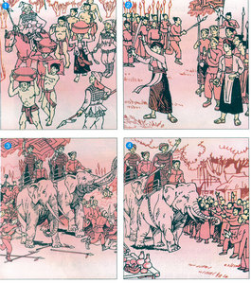
Hai Bà Trưng
KỂ CHUYỆN
1
2
* Dựa vào các tranh sau, hãy kể lại từng đoạn câu chuyện Hai Bà Trưng.
3
4

Slide 17
Tập đọc – Kể chuyện
KỂ CHUYỆN
Hai Bà Trưng
1
* Đoạn 1:
- Thưở xưa nước ta bị giặc ngoại xâm đô hộ, chúng thẳng tay chém giết dân lành, cướp hết ruộng nương. Chúng còn bắt dân ta lên rừng săn thú la, xuống biển mò ngọc trai,… làm cho lòng dân oán hận ngút trời.

Slide 18
Tập đọc – Kể chuyện
KỂ CHUYỆN
Hai Bà Trưng
2
* Đoạn 2:
- Bấy giờ ở huyện Mê Linh có hai người con gái tài giỏi võ nghệ tên là Trưng Trắc và em là Trưng Nhị, hai chị em đều nuôi chí dành lại non sông.

Slide 19
Hai Bà Trưng
KỂ CHUYỆN
3
* Đoạn 3:
- Giặc đã giết Thi Sách chồng bà Trưng Trắc. Nhận được tin dữ, Hai Bà liền kéo quân về thành Luy Lâu và bắt đầu cuộc khởi nghĩa. Hai bà cưỡi voi đi trước, đoàn quân rùng rùng lên đường. Thế trận cuồn cuộn, tiếng trống vang dội.

Slide 20
Tập đọc – Kể chuyện
KỂ CHUYỆN
Hai Bà Trưng
4
* Đoạn 4:
- Thành trì của giặc lần lượt sụp đổ. Tô Định ôm đầu bỏ chạy về nước. Đất nước ta sạch bóng quân thù. Hai Bà Trưng trở thành hai vị anh hùng chống giặc ngoại xâm đầu tiên trong lịch sử nước nhà.

Slide 21
KỂ CHUYỆN
Tập đọc – Kể chuyện
Hai Bà Trưng
* Dựa vào các tranh sau, hãy kể lại tóm tắt câu chuyện Hai Bà Trưng.
1
2
3
4
Câu chuyện này giúp các em hiểu được điều gì ?
- Dân tộc Việt Nam ta có truyền thống chống giặc ngoại xâm bất khuất từ bao đời nay , phụ nữ Việt Nam rất anh hùng bất khuất.

Slide 22
CHÀO CÁC EM !

